Slide 1
INTERFAZ JAVA SWING
SANTIAGO BERREZUETA

Slide 2
Que es Java Swing?
Es un paquete de Java que provee herramientas o facilidades para la construcción de interfaces graficas.
Librerías enfocadas a la construcción de GUIs.
Por medio de Swing el usuario interactuara con el sistema programados y mejorando el uso del mismo.

Slide 3
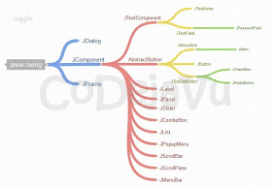
Paleta de Swing
Swing Containers
Swing Controls
Swing Menus
Swing Windows
Swing Fillers

Slide 4

Swing Containers
Panel: Permite la creación de paneles independientes donde se almacena otros componentes.
Scroll Pane: Permite la vinculación de barras de desplazamiento en un contenedor.
Internal Frame: Contenedor que imita el comportamiento de un JFrame, pero no de alto nivel

Slide 5
Swing Containers
Tabbed Pane: Permite la creación de pestañas.
Tool Bar: Introduce una barra de herramientas.
Layered Pane: Admite otros componentes en varias capas superpuestas.

Slide 6
Swing Containers
Split Pane: Incluye barras de desplazamiento en un contenedor.
Desktop Pane: Crea ventanas dentro de una Ventana principal.

Slide 7
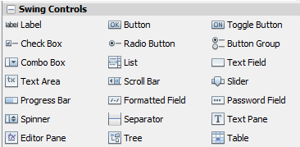
Swing Controls
Label: Crea texto en la Ventana.
Check Box: Son casillas de verificación, para multiseleccion.
Combo Box: Una lista de elementos como un combo de selección.
Text Area: Crea múltiples líneas de texto.
Progress Bar: Es un display que muestra el porcentaje de una tarea.
Spinner: Crea una caja de texto con botones.
Editor pane: Permite editar texto.

Slide 8
Swing Controls
Button: Crea botones simples.
Radio Button: Opciones de selección como los checkbox.
List: Tiene una lista de objetos.
Scroll Bar: Barra de desplazamiento en áreas de texto.
Formatted Field: Es como TextField pero mas avanzado.
Separator: Una barra simple que permite separar.
Tree: Crea una estructura de datos.

Slide 9
Swing Controls
Toggle Button: Crea botones que se quedan presionados.
Button Group: Opciones de selección entre botones.
Text Field: Ingresar una cadena de caracteres por teclado.
Slider: Barra que permite controlar el nivel de una variable.
Password Field: Transforma el texto en caracteres ocultos.
Text Pane: Editor de texto que permite personalización.
Table: Nos permite dibujar una tabla.

Slide 10
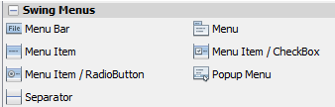
Swing Menus
Menu Bar: Crea una barra con un menú y elementos.
Menu Item: Es una opción que se crea en un menú.
Menú Item / Radio Button: Crea ítem pero actúa como radio button.
Separator: Crea una línea divisora en el menú.

Slide 11
Swing Menus
Menu: Crea menú con opciones.
Menú Item / CheckBox: Es un ítem del menú pero con un checkbox.
Popup Menu: Muestra una ventana emergente con varias opciones.

Slide 12

Swing Windows
Dialog: Es una sub ventana, con una ventana padre.
Frame: Instancia de JFrame.
Color Chooser: Crea una selección de color de ventana.
File Chooser: Ventana para navegar por directorios y archivos.
Option Pane: Son ventanas de dialogo para mensajes.

Slide 13

Swing Fillers
Glue: El contenido del panel se alinea al centro de la ventana.
Rigid Area: Alinea con un ancho y alto especifico.
Horizontal Glue: El contenido del panel se alinea a la parte izquierda de la ventana.
Vertical Glue: El contenido del panel se alinea a la parte superior de la ventana.
Horizontal Strut: Indica la separación con el eje horizontal.
Vertical Strut: Indica la separación con el eje vertical.

Slide 14
FIN

